Slide 1
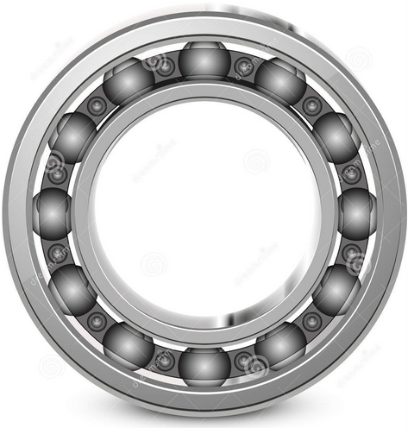
宁波文砾轴承有限公司
宁波文砾智能科技有限公司
NINGBO WENLI BEARING Co., LTD
公司简介
浙江省宁波市高新区贵驷街道新材料科技城

Slide 2

CONTENTS
COMPANY
公司概况
MANUFACTURE
生产资源
PRODUCT
产品介绍
STRATEGIC GOAL
战略目标

Slide 3
/ 01
公司概况
成立时间、组织结构、企业文化

Slide 4
公司概况
01. 成立时间
公司成立于2016年3月份，主要以精密微型轴承生产加工及销售为主，产品涉及.家电、汽车、健身器材、电动工具等行业。
02. 公司地址
宁波生产基地位于宁波新材料科技城贵驷街道镇骆西路1268号
成立时间
03. 企业文化
公司地址
企业文化
客户为本，质量至上.
客户的每一件事都是大事

Slide 5
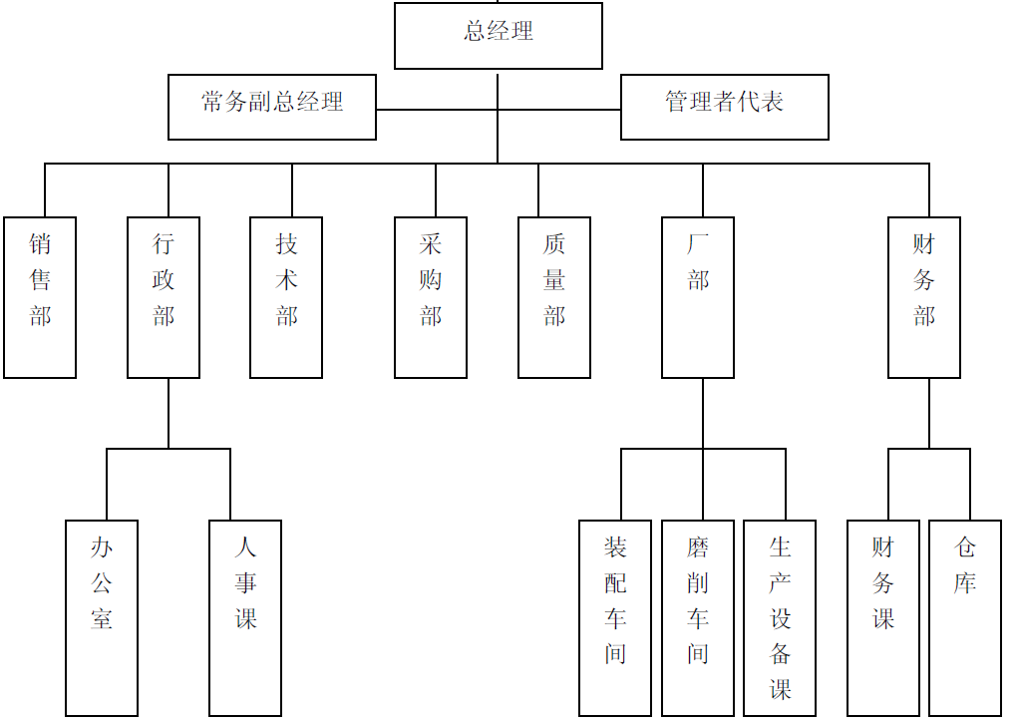
组织结构

Slide 6
/ 02
生产资源
工艺流程、研发能力、品质保证、现场照片

Slide 7
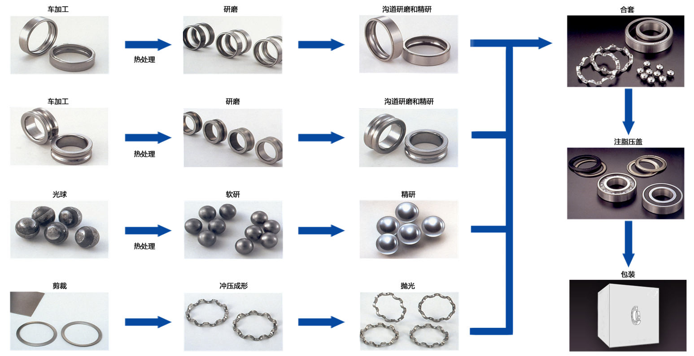
工艺流程

Slide 8
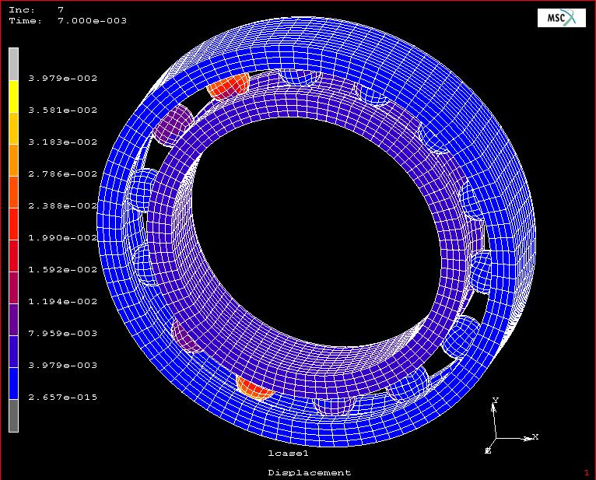
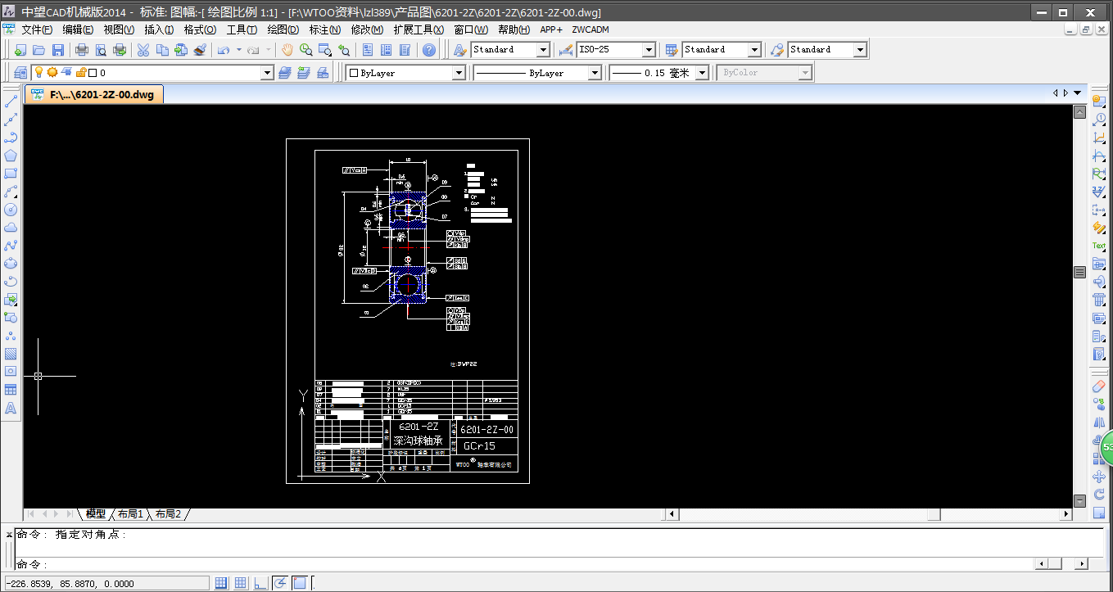
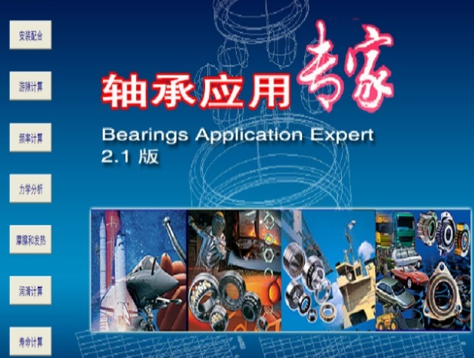
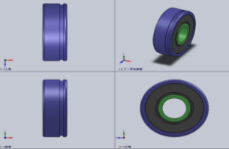
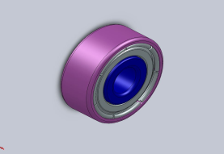
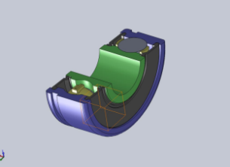
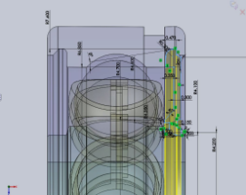
研发能力
吸收国内外著名行业内各大公司成功的经验
引进国外先进设备与工艺技术
参与客户产品设计，提供全面技术支持
使用CAD、Proe、轴承应用专家等设计软件
使用基于SW的有限元分析软件分析软件
仿真
计算
基础
研究
实验
验证
GPSD
核心竞争力
应用
技术
产品
设计
设计
验证

Slide 9
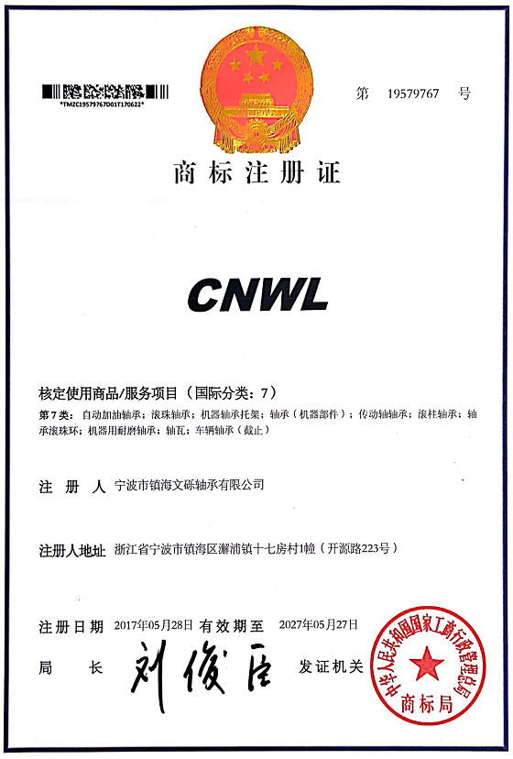
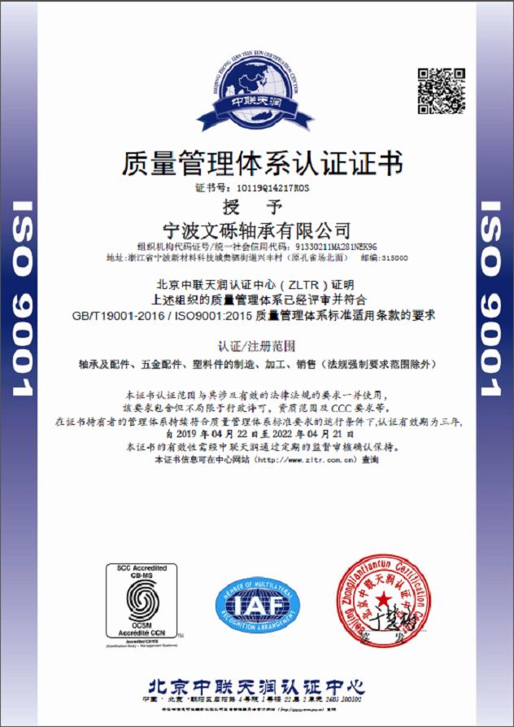
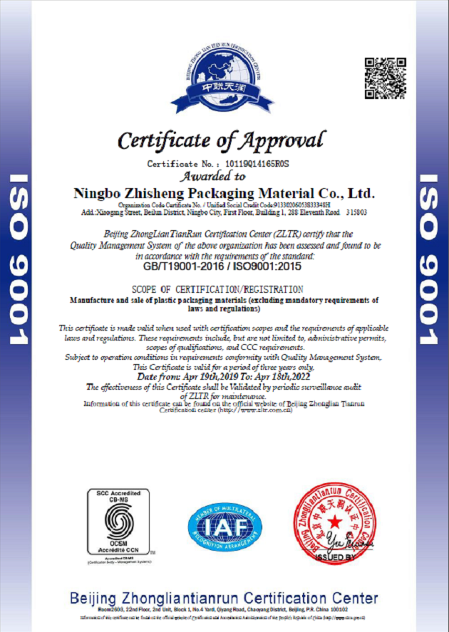
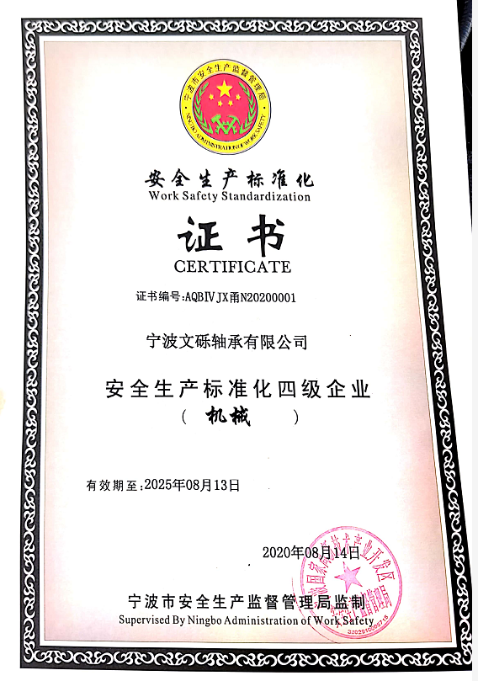
品质保证
品质证书

Slide 10
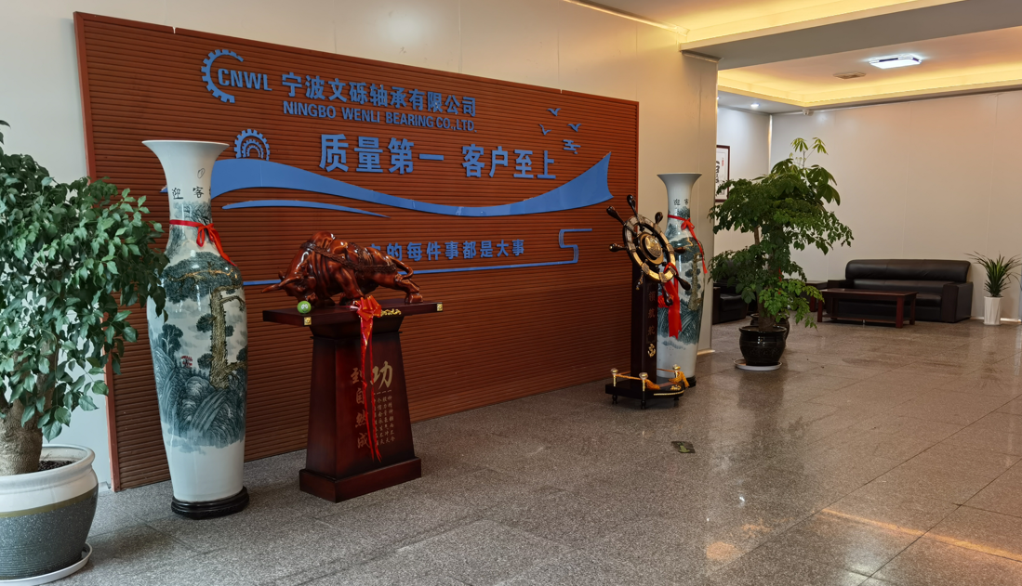
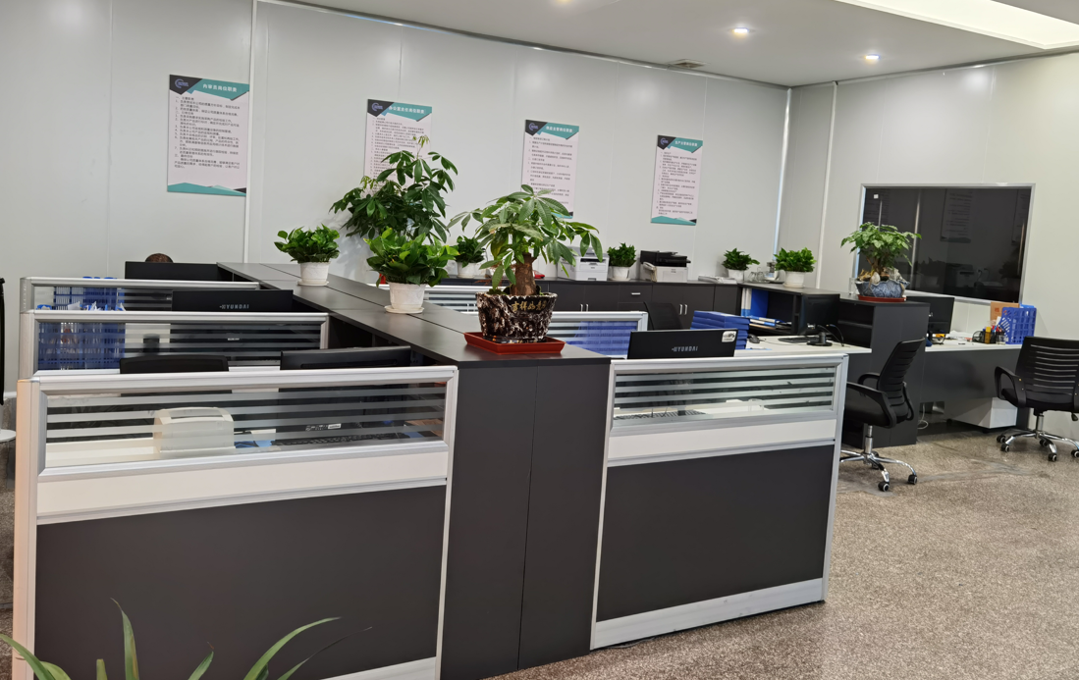
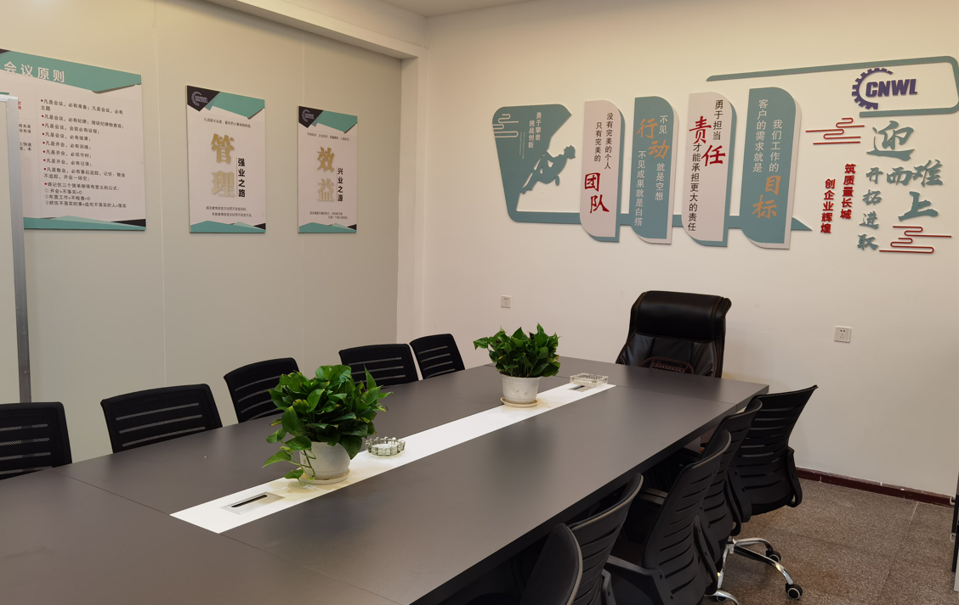
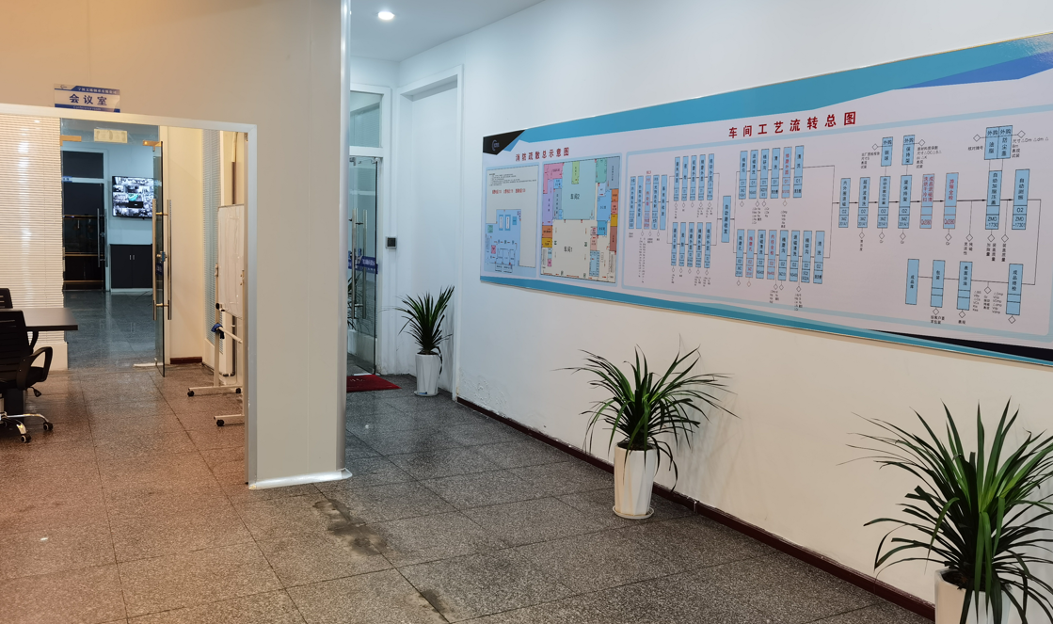
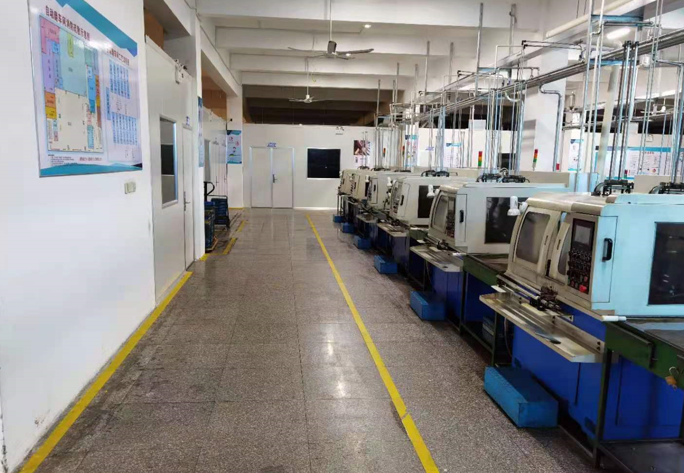
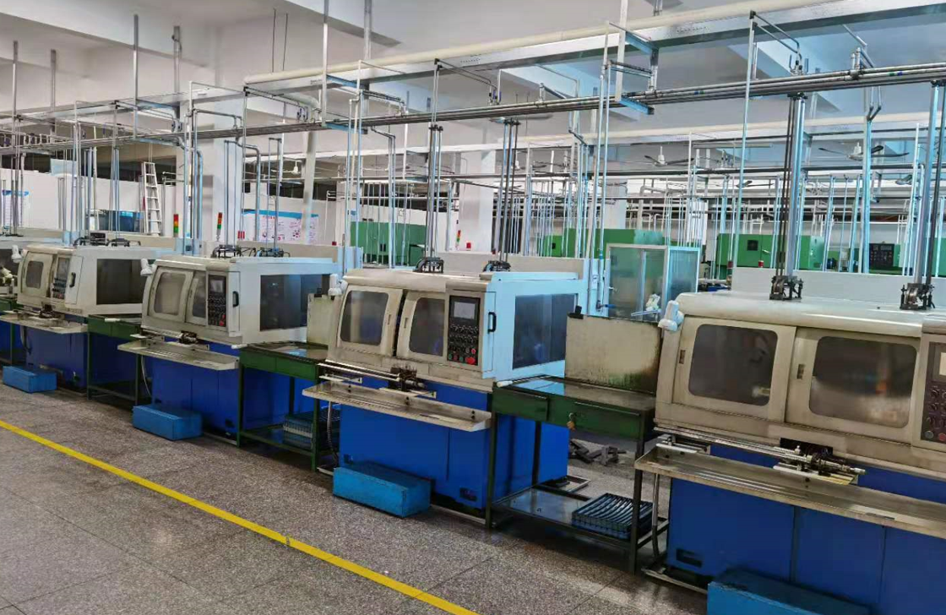
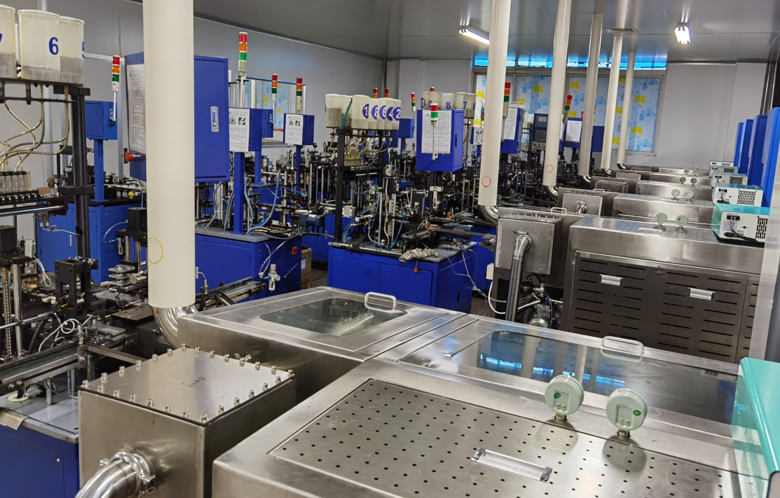
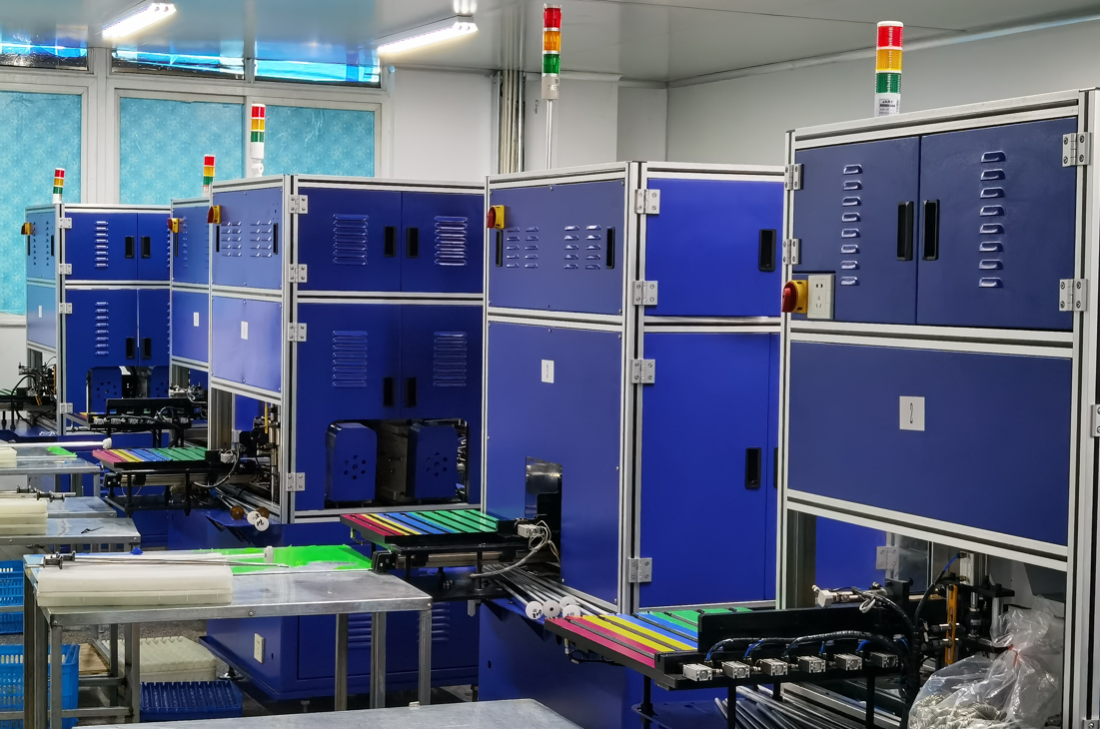
现场照片

Slide 11
/ 03
产品介绍
产品组成、市场应用

Slide 12
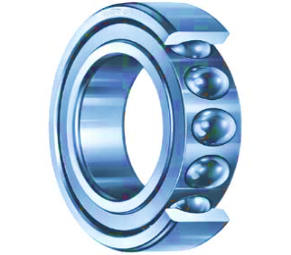

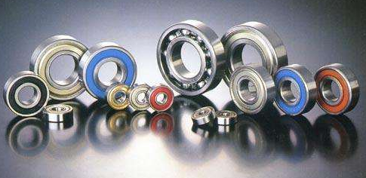
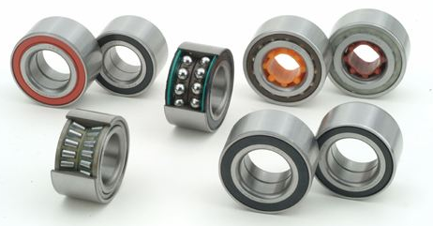
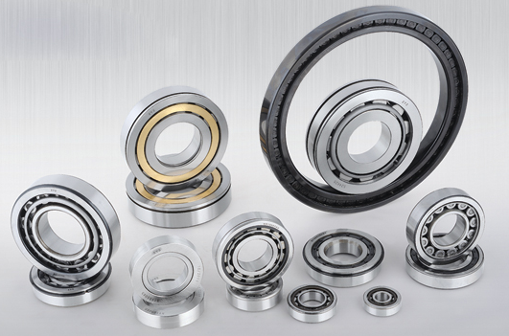
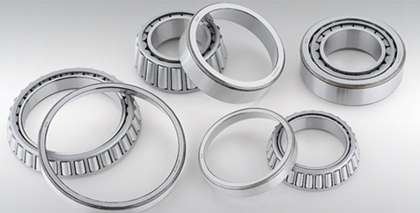
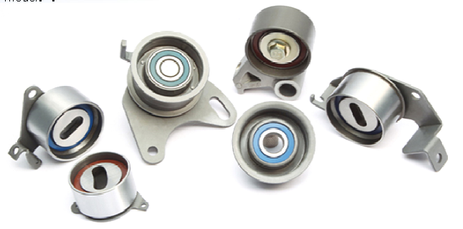
产品组成
标准轴承
60系列
62系列
63系列
68系列
69系列
…
角接触轴承
70系列
72系列
73系列
52系列
53系列
…
圆柱滚子轴承
N系列
NU系列
NJ 系列
…
圆锥滚子轴承
30 系列
31 系列
32系列
…
英制轴承
R 系列
MR 系列
…
非标轴承
GTS
GTA
…
ID 3mm
ID 90mm
内径尺寸

Slide 13
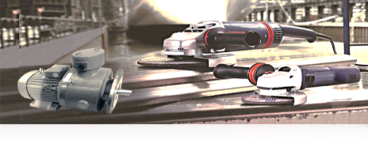
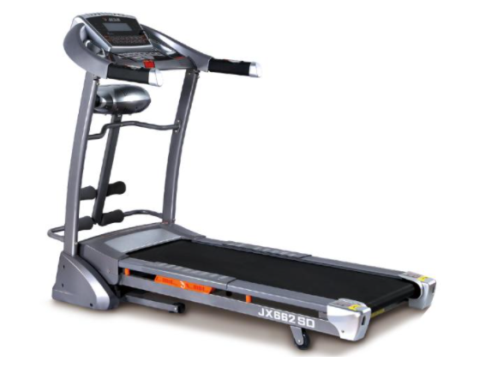
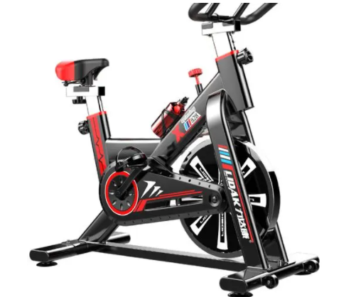
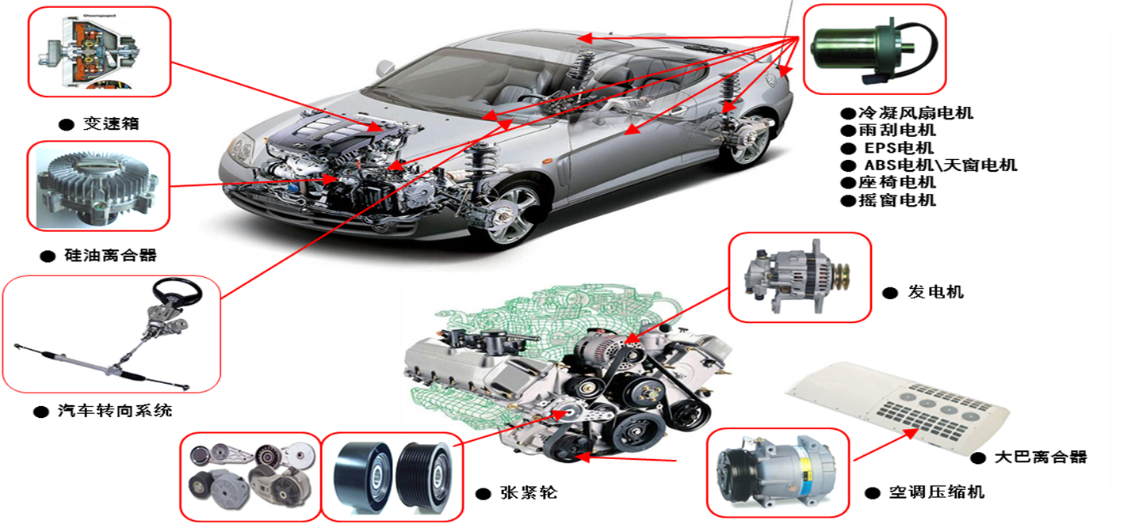
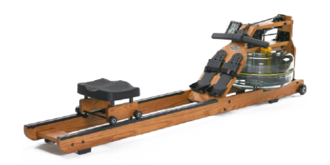


市场应用
工业电机轴承
健身器材轴承
汽车轴承
空调轴承
清洁电器轴承

Slide 14
/ 04
战略目标
市场定位、五年规划

Slide 15
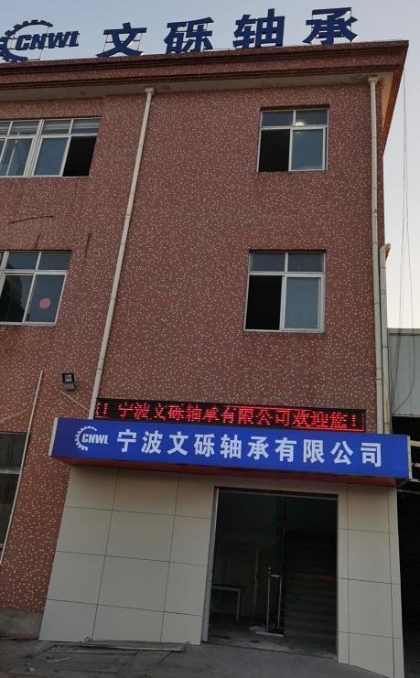
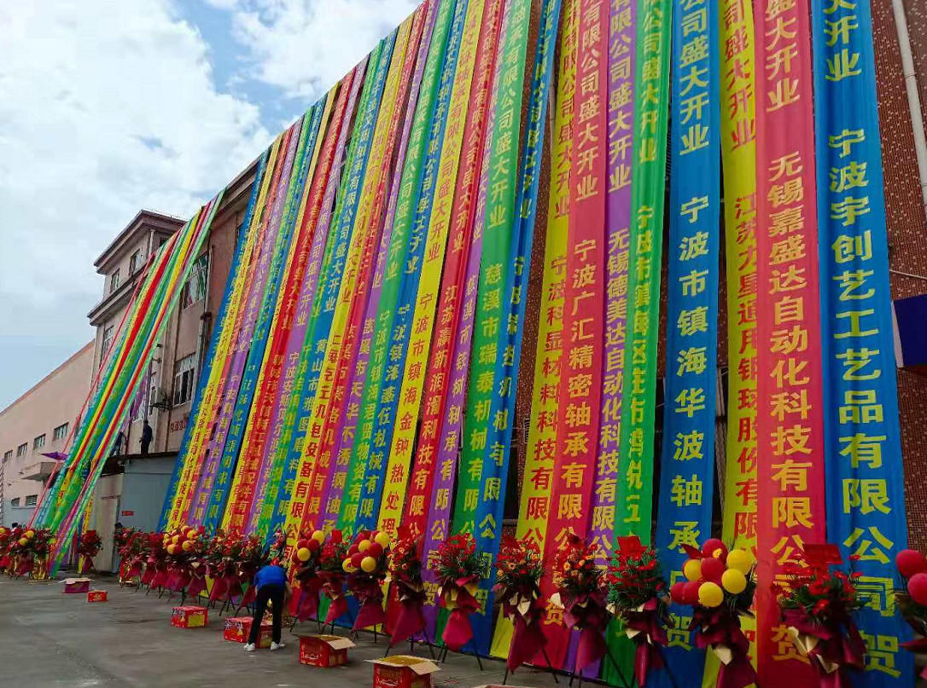
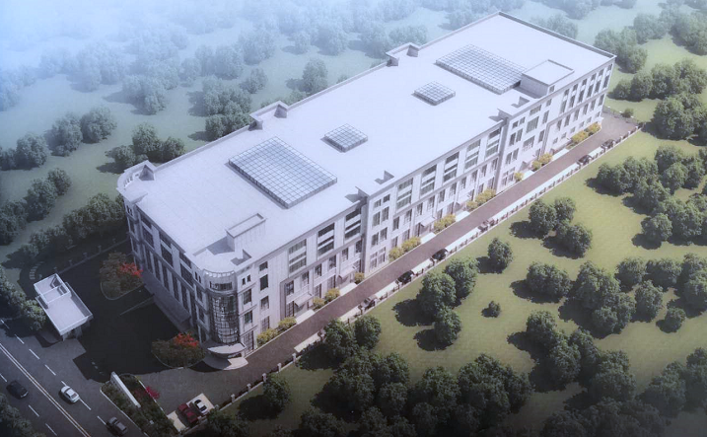

五年规划
市场定位
战略规划
2023年新建10亩精密轴承智能制造工厂
2024年新增全自动生产线10条，制造容量达到8000万套/年
2026年全面进入主机配套市场，扩大市场占有率

Slide 16

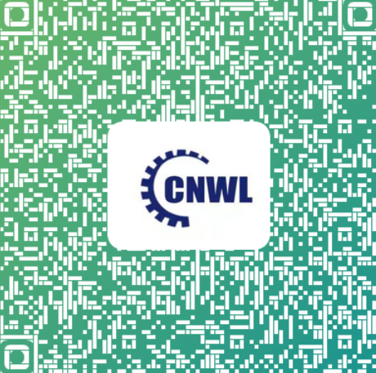
THANKS
谢谢
地址：中国 浙江 宁波 高新区贵驷街道新材料城
ADD: New Materials City, Guisi Street, High-tech Zone, Ningbo, Zhejiang, China
PHONE: +86 189-6781-2781
EMAIL: 13738480315@163.com
联系我们
文砾轴承欢迎您的光临和指导

